Slide 1
МАТЕМАТИКА
3.РАЗРЕД

Slide 2
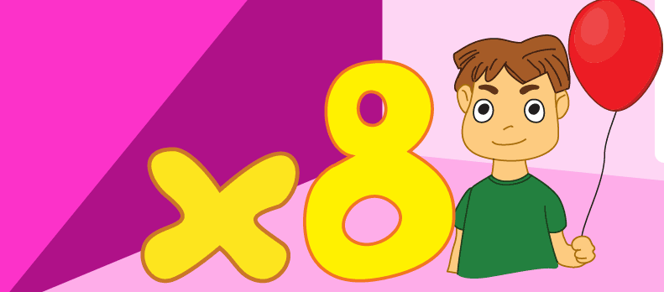
МНОЖЕЊЕ БРОЈА 8

Slide 3
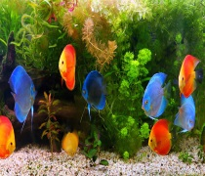
У једном акваријуму има 8 рибица. Колико рибица има у пет акваријума?
8 + 8 + 8 + 8 + 8 = 40
или
5 • 8 = 40

Slide 4
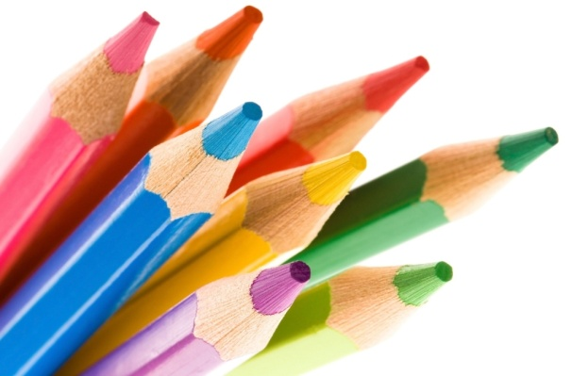
У једном пакету има 8 бојица. Колико бојица има у: два, три, четири, пет, шест, седам, осам, девет и десет пакета?

Slide 5
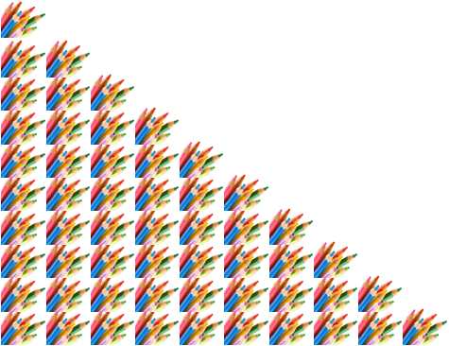
1 • 8 = 8
2 • 8 = 8 + 8 = 16
3 • 8 = 8 + 8 + 8 = 24
4 • 8 = 8 + 8 + 8 + 8 = 32
5 • 8 = 8 + 8 + 8 + 8 + 8 = 40
6 • 8 = 8 + 8 + 8 + 8 + 8 + 8 = 48
7 • 8 = 8 + 8 + 8 + 8 + 8 + 8 + 8 = 56
8 • 8 = 8 + 8 + 8 + 8 + 8 + 8 + 8 + 8 = 64
9 • 8 = 8 + 8 + 8 + 8 + 8 + 8 + 8 + 8 + 8 = 72
10 • 8 = 8 + 8 + 8 + 8 + 8 + 8 + 8 + 8 + 8 + 8 = 80

Slide 6
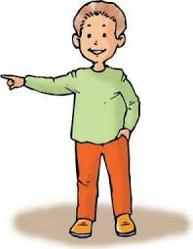
Давид је добио 10 пута по 8 КМ. Колико новца има Давид?
Рачунамо: 10 • 8 = 80
Одговор: Давид има 80 КМ.

Slide 7
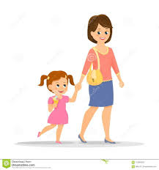
Мајка је 8 пута старија од кћерке. Колико година има
мајка, ако кћерка има 4 године?
Рачунамо: 4 • 8 = 32
Одговор: Мајка има 32 године.

Slide 8
Немања је у једном џепу имао 5 кликера, а у другом 8 пута више. Колико кликера је Немања имао у другом џепу и колико кликера је имао укупно?

Slide 9
Рачунамо: 5 • 8 = 40
Укупно: 8 + 40 = 48
Одговор: Немања је у другом џепу имао 40 кликера, а укупно је имао 48 кликера.

Slide 10
Израчунај производ бројева 6 и 8.
Рачунамо: 6 • 8 = 48
Од броја 100 одузми производ бројева 2 и 8.
Рачунамо: 100 - ( 2 • 8 ) = 100 - 16 = 84

Slide 11
Израчунај производ, ако је први чинилац разлика бројева 43 и 36, а други чинилац број 8.
Рачунамо: (43 - 36 ) • 8 = 7 • 8 = 56

Slide 12
Задатак за самосталан рад:
Урадити четврти, пети и шести задатак у уџбенику “Математика” на страни број 82.

